Slide 1
Přechod na nové ropné směsi v litvínovské rafinérii - výzvy a souvislosti
PETROLsummit 24, Praha

Slide 2
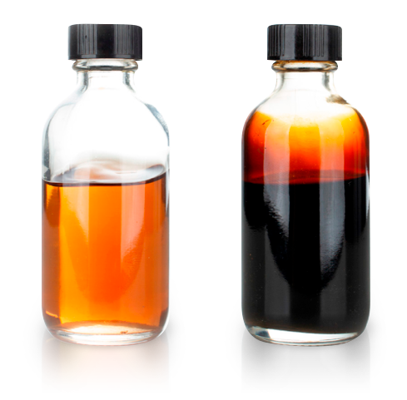
NENÍ ROPA JAKO ROPA
59 API Gravity
39.7 API Gravity
ORLEN Unipetrol

Slide 3
CENY JEDNOTLIVÝCH ROP SE VÝRAZNĚ LIŠÍ
ORLEN Unipetrol

Slide 4
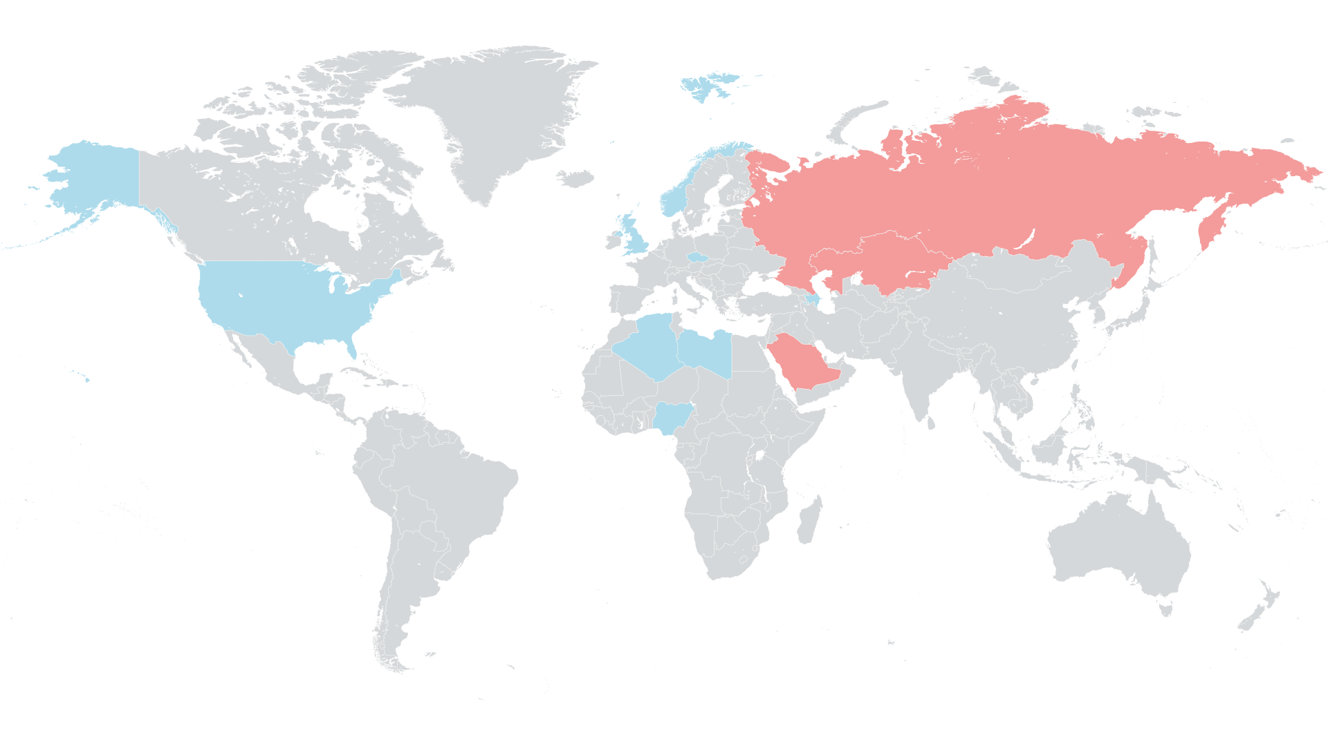
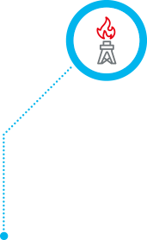


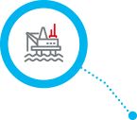

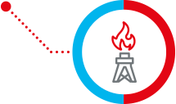


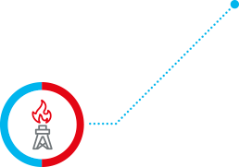

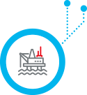
JIŽ DNES ZPRACOVÁVÁME RŮZNÉ TYPY ROP
Moravské ropy
Česká republika
Johan Sverdrup
Norsko
ORLEN Unipetrol
Azeri Light
Azerbajdžán
REBCO
Rusko
Ekofisk
Velká Británie
CPC Blend
Kazachstán
Zarzaitine
Alžírsko
Midland
USA
Es Sider
Libye
Arabian Light
Saudská Arábie
Oblasti těžby ropy
Bonny Light,
Forcados, Egina
Nigérie
ropa pro rafinérii Litvínov
ropa pro rafinérii Kralupy nad Vltavou

Slide 5
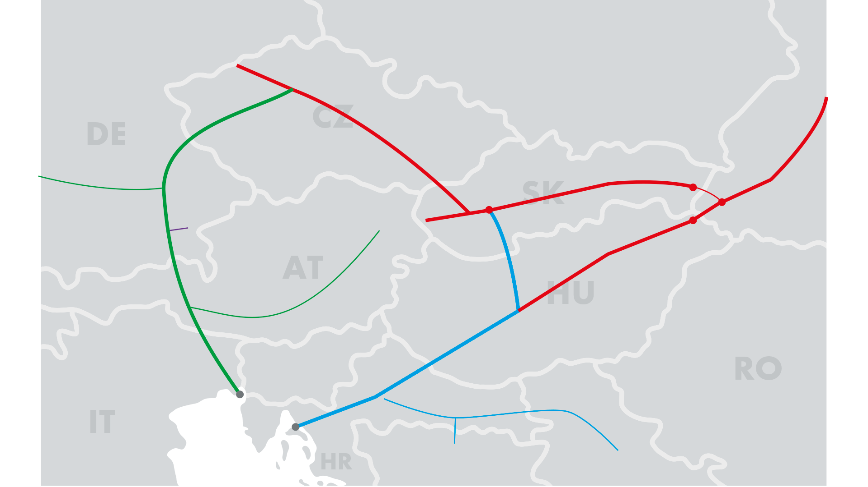








JIŽ V ROCE 2025 DODÁVKY ROPY DO ČR POUZE PŘES TAL-IKL
Ropovod TAL - IKL dostačující kapacita pro ČR po zprovoznění TAL-PLUS
Ropovod Družba bez využití pro ORLEN – sankce na ruskou ropu
Ropovod Adria / Družba bez využití pro ORLEN – nedostatečná kapacita
ORLEN Unipetrol
Litvínov
(5.5)
Kralupy
(3.2)
11
IKL
9
Budkovce
Schwechat
(9.6)
Sahy
20
Uzhgorod
Ingolstadt
(5.5)
DRUZHBA II
Burghausen
(3.8)
Fenyeslitke
6
8
44+5
TAL
AWP
Bratislava
(6.0)
Rijeka
(5.0)
11
Duna
(8.1)
ADRIA
20
TRIEST
Sisak
(2.2)
Brod
(1.5)
Pancevo
(4.8)
OMISALJ
(milionů tun ropy za rok)

Slide 6

NA ZPRACOVÁNÍ NERUSKÝCH ROP JSME SE PEČLIVĚ PŘIPRAVOVALI
Od roku 2022 zpracováno 8 různých typů rop v rafinerii Litvínov
Přípravy na zpracování nových ropných směsí
(4 - 5 mil. tun ropy /rok)
V roce 2023 a 2024 otestován kontinuální provoz bez ruské ropy (Basrah Medium, Johan Sverdrup, Liza, Unity Gold)
ORLEN Unipetrol
Revize dlouhodobých smluv na nákup ropy v rámci skupiny ORLEN
Intenzivnější monitoring kvality, případné kontaminace při přepravě
Identifikace úzkých míst při přechodu na nové ropy
Investice zvyšující flexibilitu v obou rafineriích
Změna způsobu přepravy lokálních rop
Úpravy smluv s našimi partnery

Slide 7
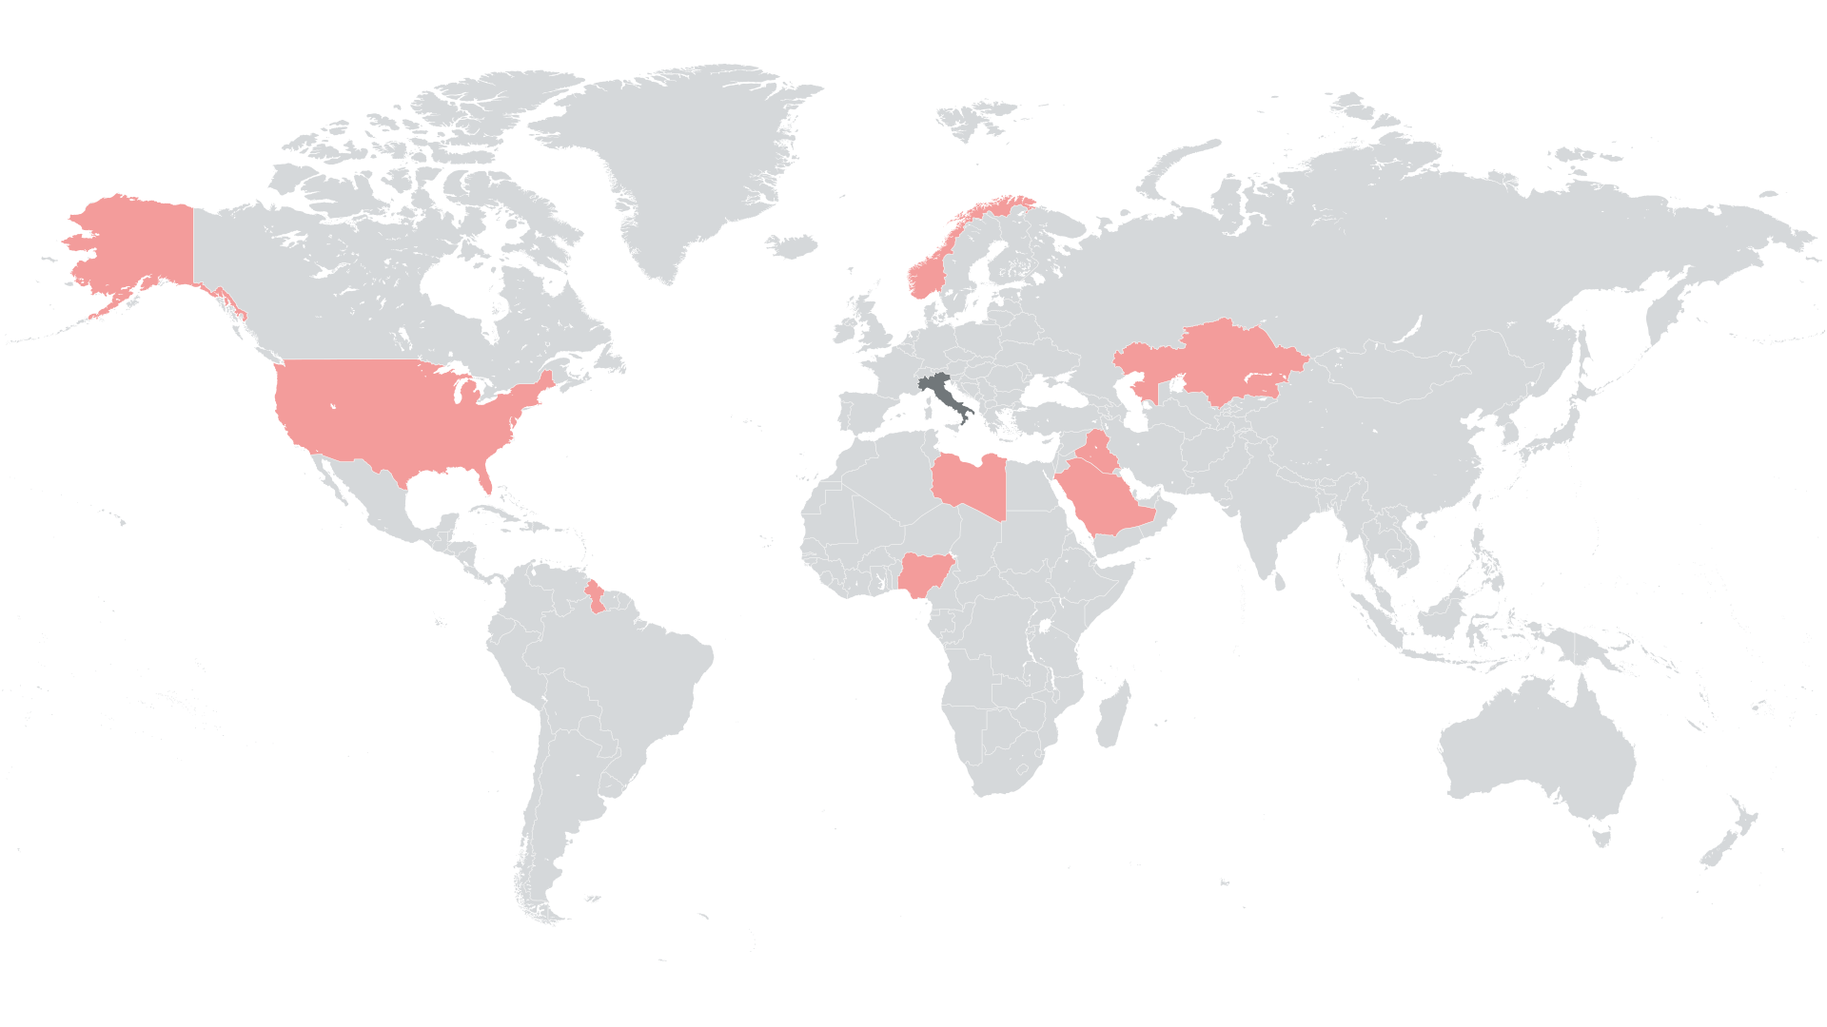




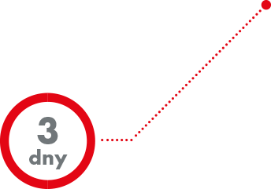
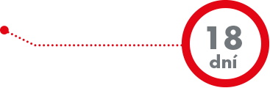
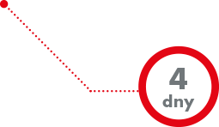

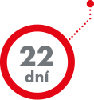
ORLEN Unipetrol JE PŘIPRAVEN V LITVÍNOVĚ ZPRACOVÁVAT NERUSKOU ROPU
Johan Sverdrup
Norsko
ORLEN Unipetrol
TERST
CPC Blend
Kazachstán
WTI Midland
USA
Basrah Medium
Irák
Es Sider
Libye
Arabian Light
Saúdská Arábie
Liza
Guyana
Forcados
Nigérie
DOBA PLAVBY DO TERSTU
nové ropy pro rafinérii Litvínov

Slide 8
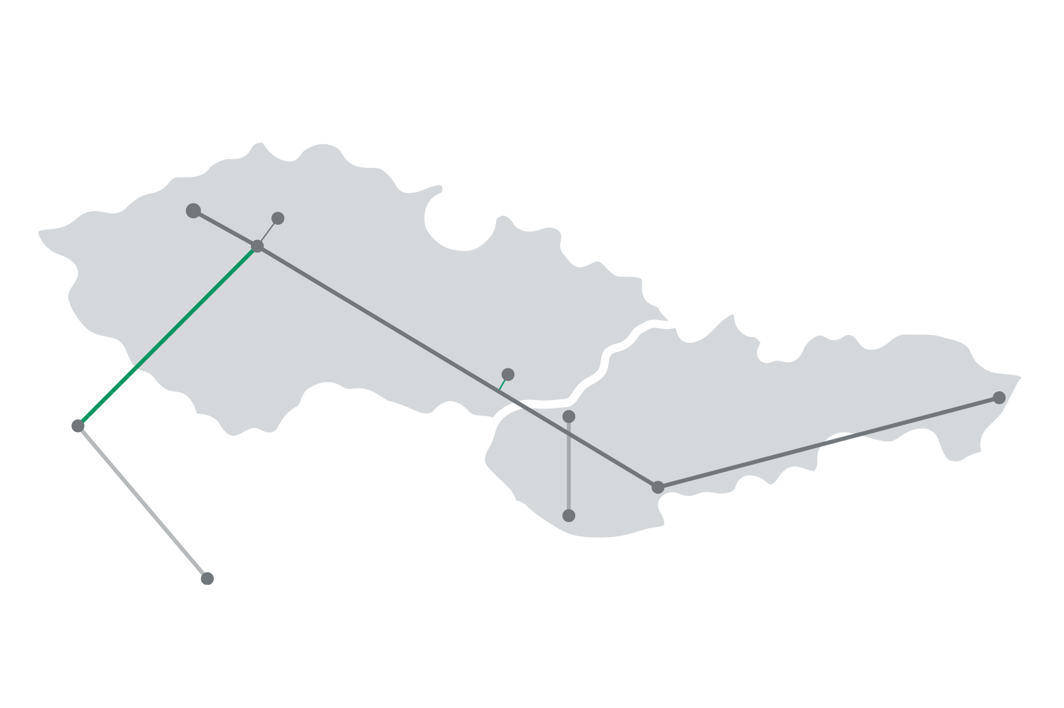






ZAJIŠTĚNÍ NOVÝCH ROP PRO LITVÍNOV JE VÝRAZNĚ NÁROČNĚJŠÍ
MINIMÁLNÍ POČET DNÍ PRO DODÁNÍ ROPY
PROCES | Liza moře | REBCO Družba
Realizace nákupu ropy (před nakládkou) | 56 | 15
Dodávka do místa přechodu vlastnictví | 18 | 0
Následná dodávka do rafinerie Litvínov | 10* | 2
CELKEM (1 + 2 + 3) | 84 | 17
ORLEN Unipetrol
LITVÍNOV
KRALUPY
NAD VLTAVOU
DRUŽBA ROPOVOD
IKL ROPOVOD
Klobouky u Brna
Budkovce
Vohburg (GER)
Bučany
Šahy
IKL ROPOVOD
BRATISLAVA
Terst (ITA)
*TAL-PLUS

Slide 9

VÝZVY SPOJENÉ S PŘECHODEM NA MOŘSKÉ ROPY
Dodávky ropy do ČR pouze jednou přepravní trasou
Kontaminace rop, „zahlcení“ systému, intenzivní využití systému, vyšší logistické náklady
ORLEN Unipetrol
Nižší předvídatelnost dostupnosti mořských rop
Vliv počasí, stabilita regionů
Navýšení pracovního kapitálu / nárůstu vlastních zásob ropy v systému
Platba před dodávkou do rafinerie, delší trasa, víc ropy v systému
Dlouhodobý negativní dopad nových rop na zařízení a ekonomiku rafinerie
Cash flow, finanční náklady zásob, mořské ropy dražší
Nutná změna struktury strategických zásob ropy ČR
Malý manévrovací prostor, mořské ropy dražší
Úzká spolupráce se SSHR v případě přerušení dodávek ropy
Zápůjčka ropy a paliv, záměna ropy

Slide 10
PŘEDPOKLÁDANÝ ČASOVÝ RÁMEC PŘECHODU NA MOŘSKÉ ROPY
Q1 2025
TAL-PLUS uveden do provozu
Začátek přechodného období pro REBCO
Zahájení nákupu neruských rop
Q3 2025
Zpracování pouze neruské ropy
ORLEN Unipetrol
2025
Q1
Q2
Q3
Q4
Q2 2025
Intenzivní monitoring kvality rop přepravovaných přes TAL-IKL
Nastavení rafinerie pro kontinuální zpracování neruských rop
Náběh zpracování neruských rop

Slide 11
ZÁVĚREČNÉ SHRNUTÍ
Ruskou ropu lze nahradit i v rafinérii, která pro ni byla stavěna
TAL-PLUS je jen prvním krokem k odstranění závislosti na ruské ropě
Dodávky ropy do našich rafinerií budou výrazně složitější a o něco méně předvídatelné
Teprve dlouhodobý provoz potvrdí, zda opatření přijatá námi a MERO jsou dostatečná
Změna skladby ropných zásob SSHR by měla proběhnout co nejdříve
Zásobování ropou přes moře nesmí omezit zpracování v rafinériích, proaktivní přístup a intenzivní spolupráce bude rozhodující
ORLEN Unipetrol

